Slide 1


Slide 2
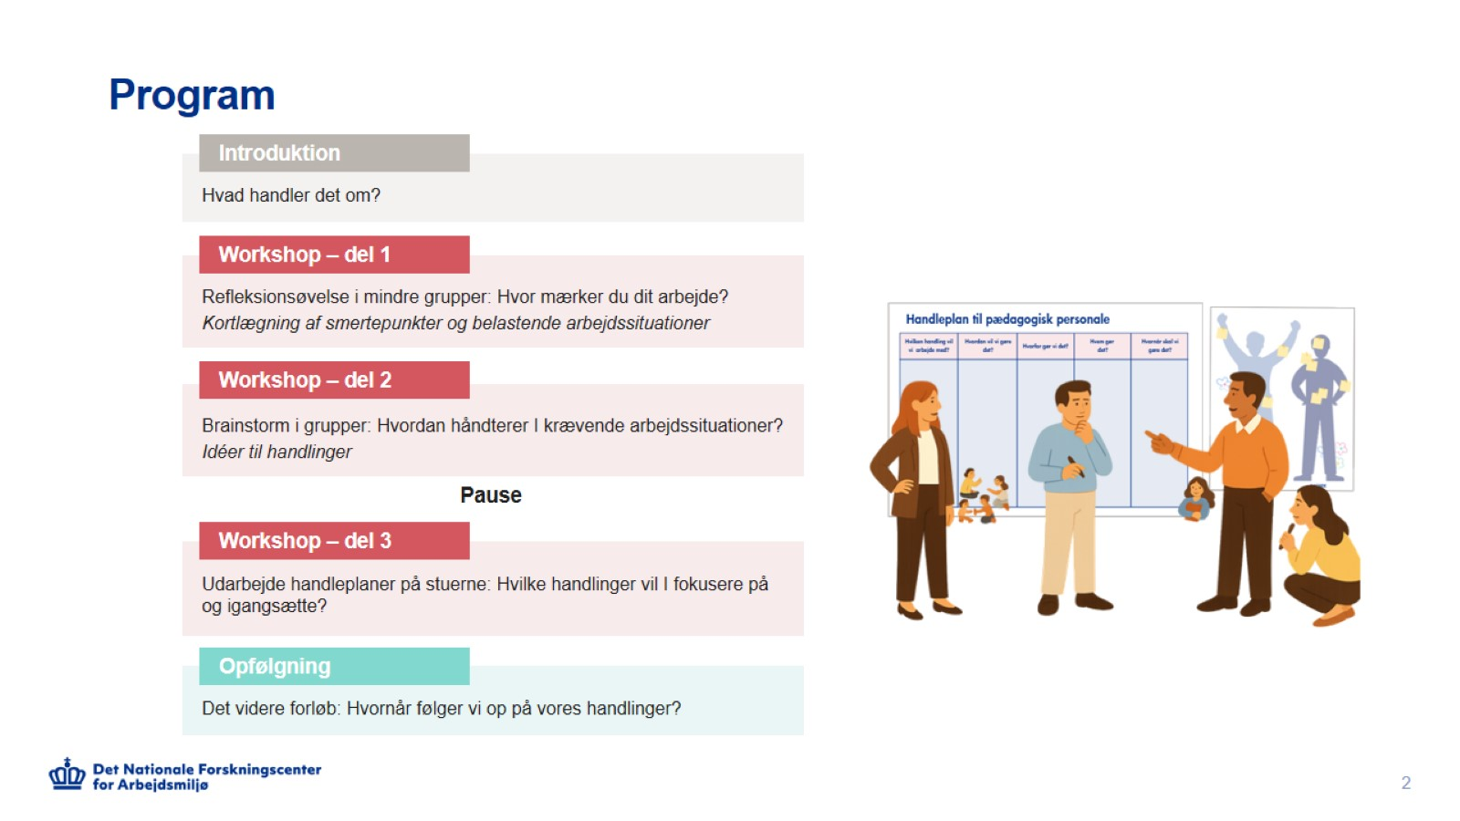

Slide 3
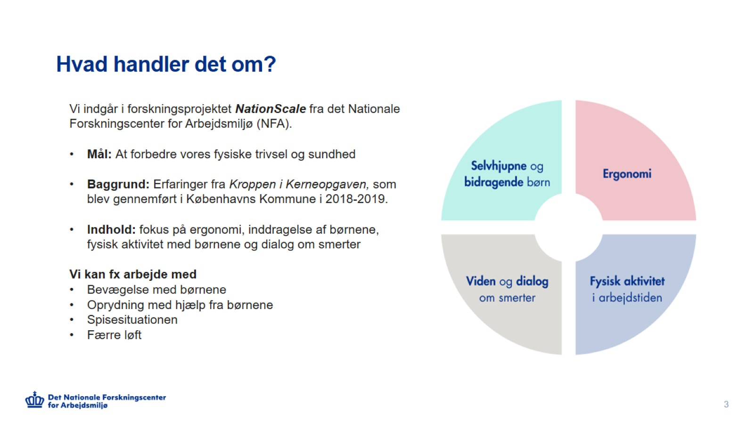

Slide 4
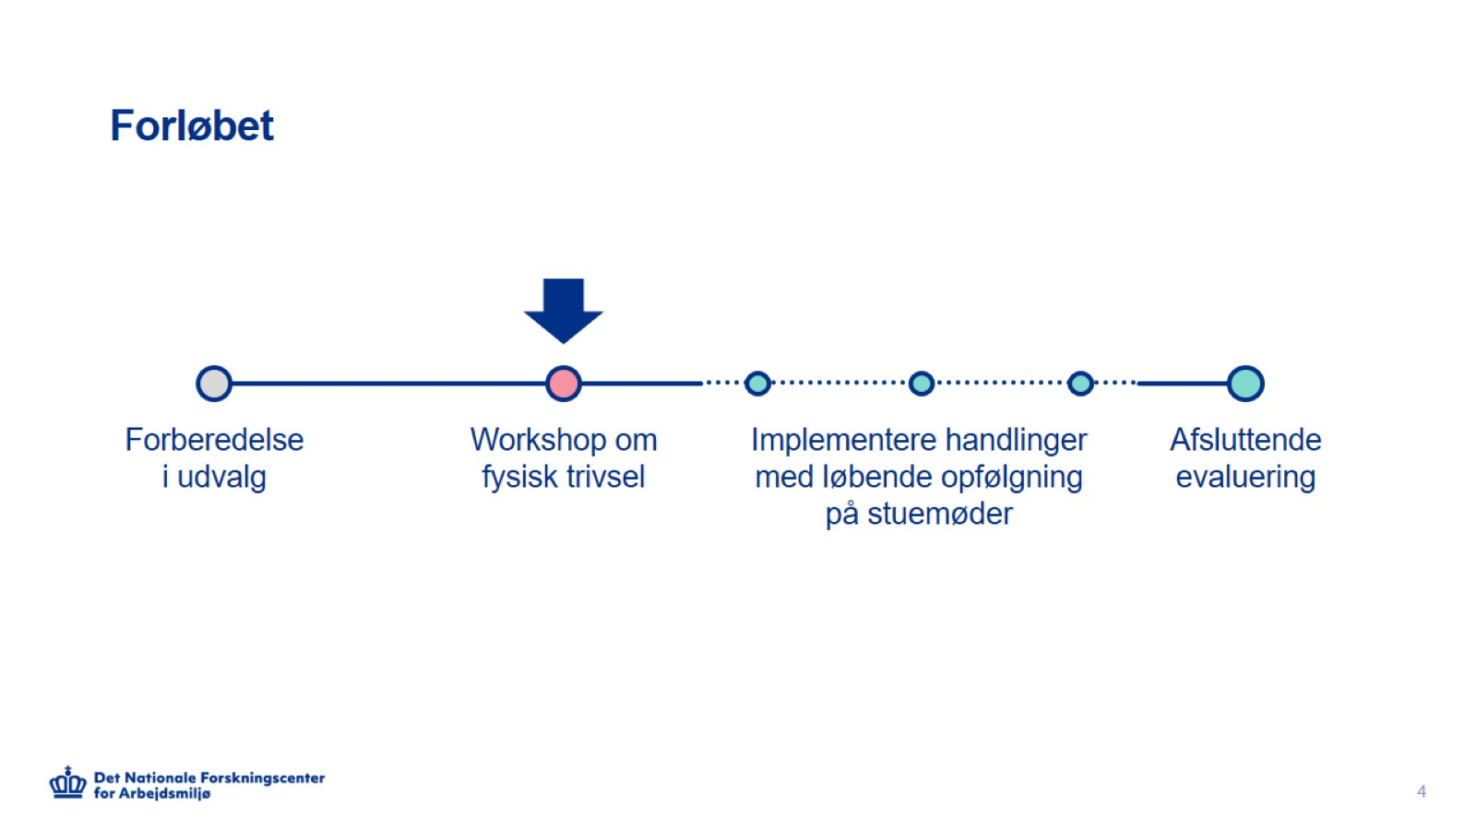

Slide 5
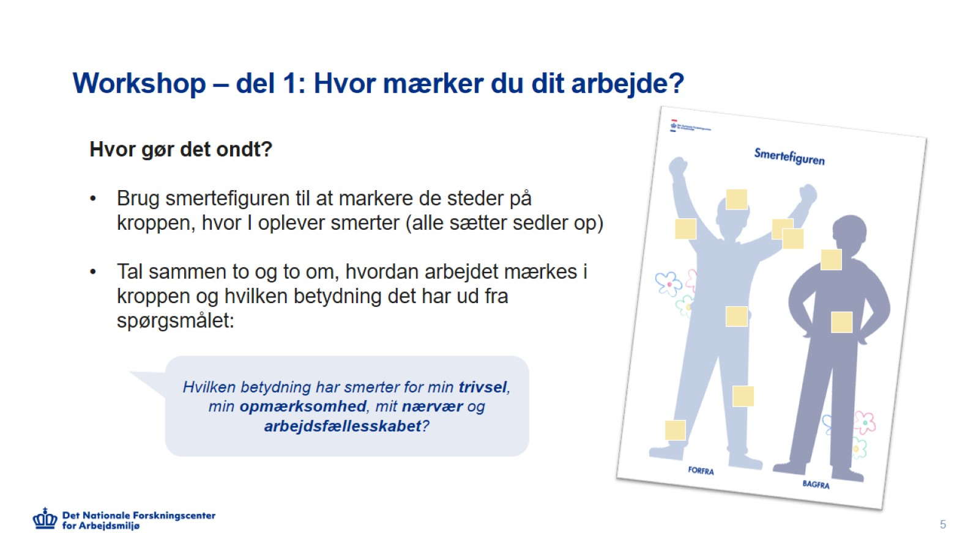

Slide 6
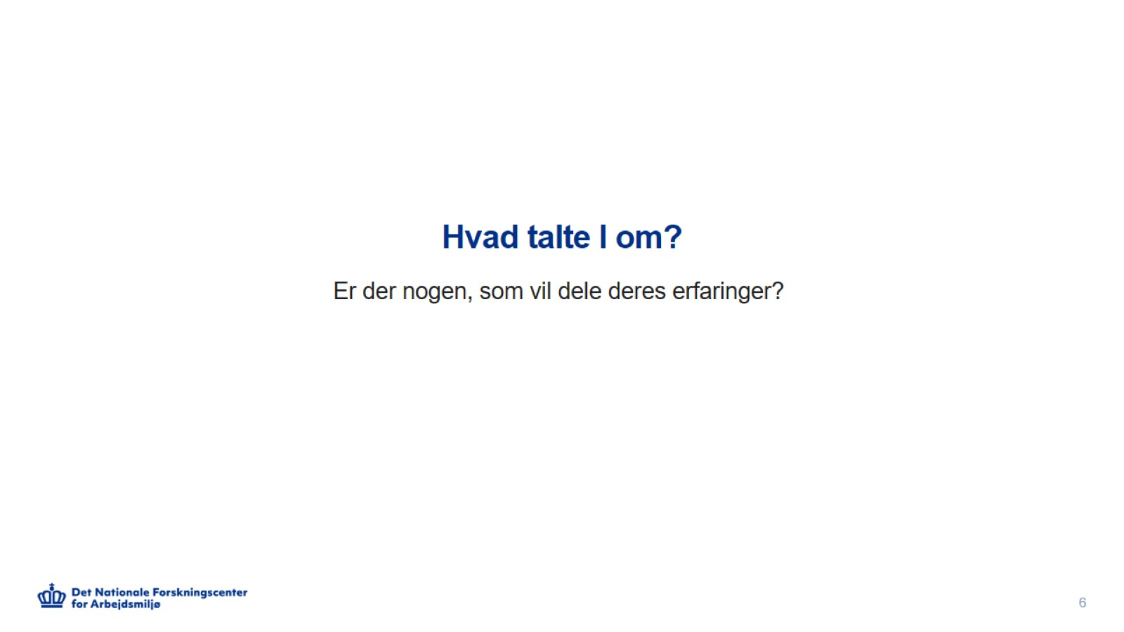
Hvad talte I om?

Slide 7
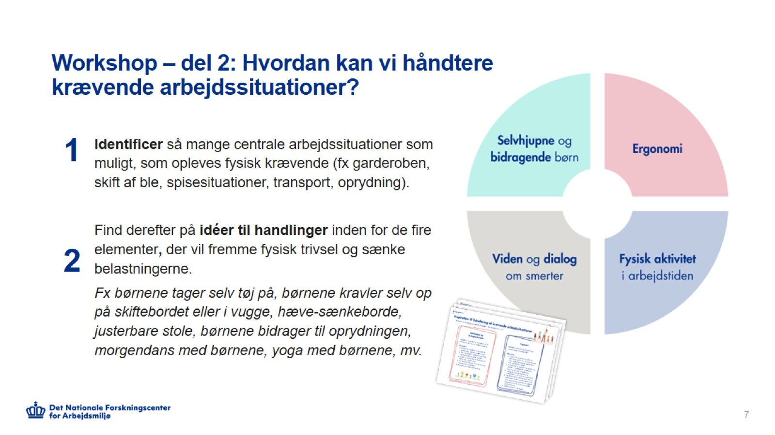
Workshop – del 2: Hvordan kan vi håndtere krævende arbejdssituationer?

Slide 8
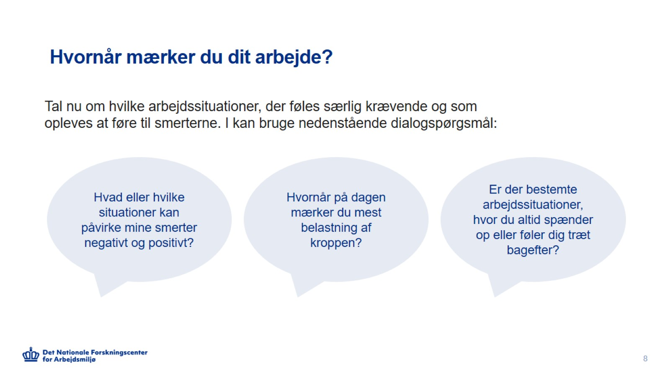

Slide 9
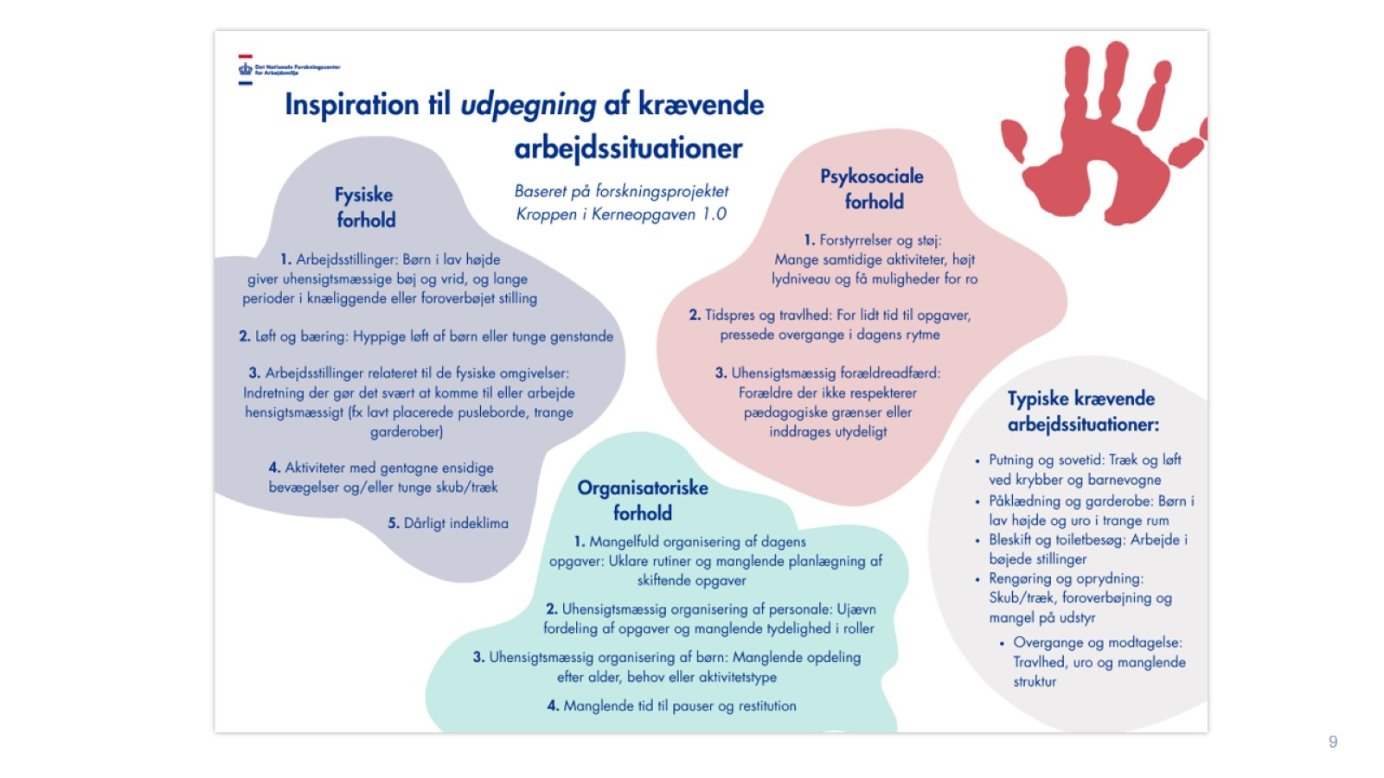

Slide 10

Pause

Slide 11
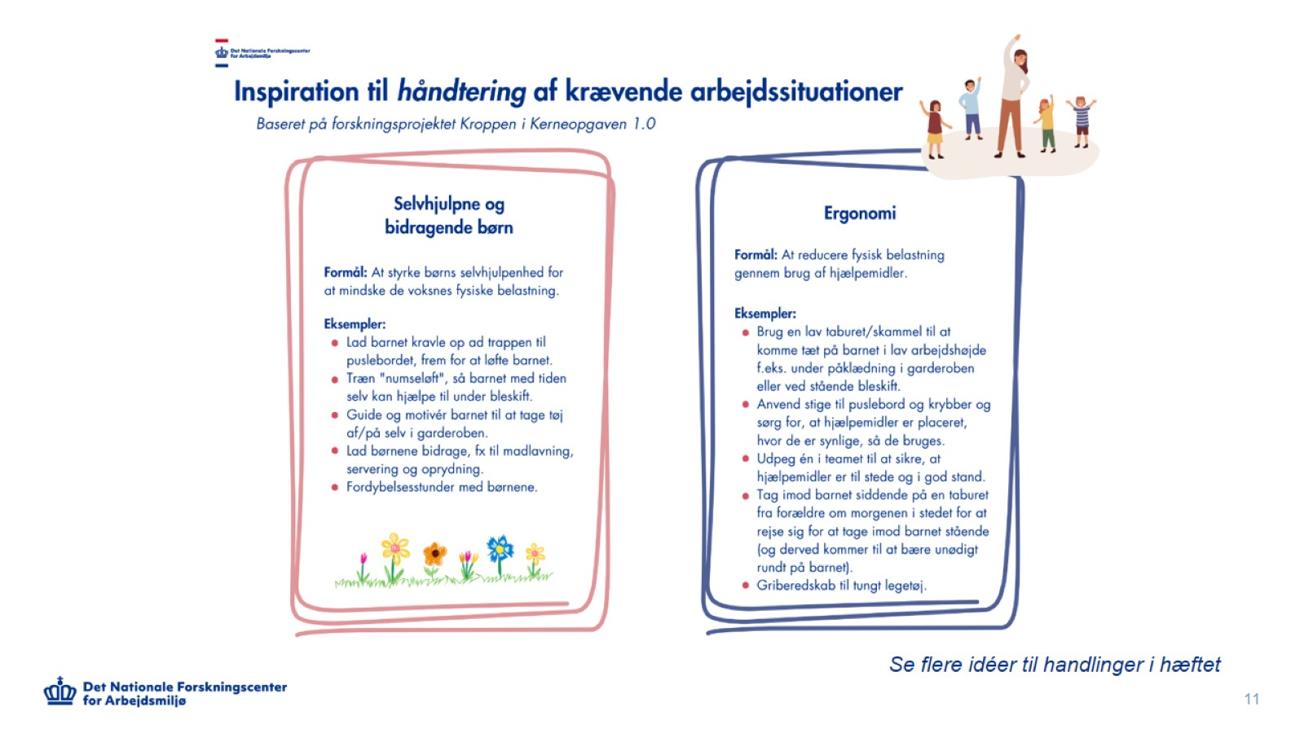

Slide 12
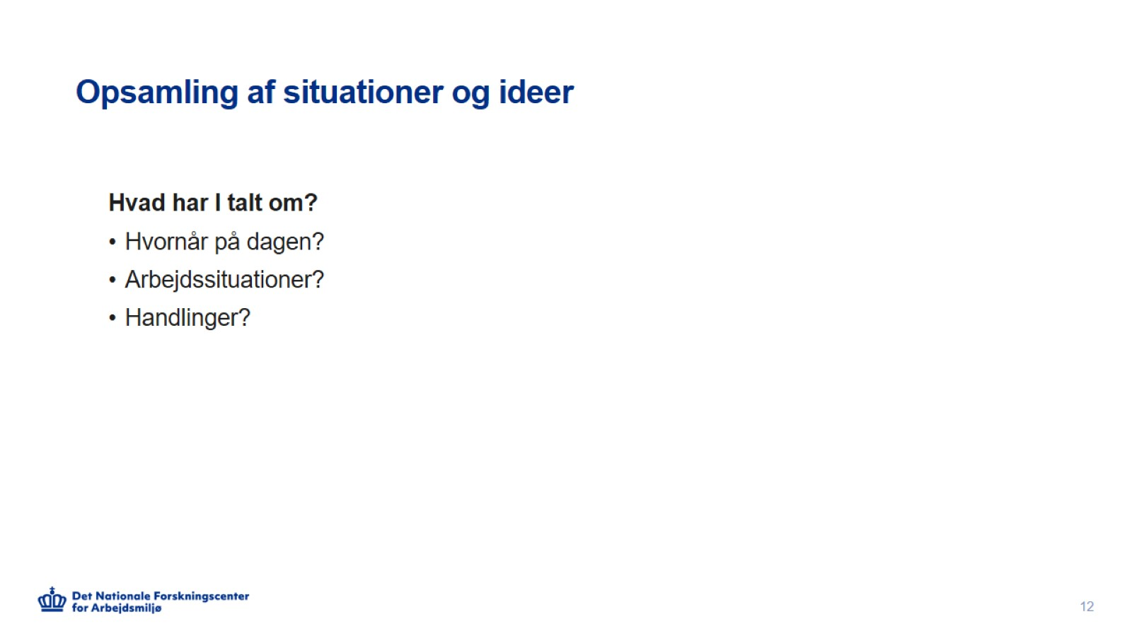
Opsamling af situationer og ideer

Slide 13

Pause

Slide 14
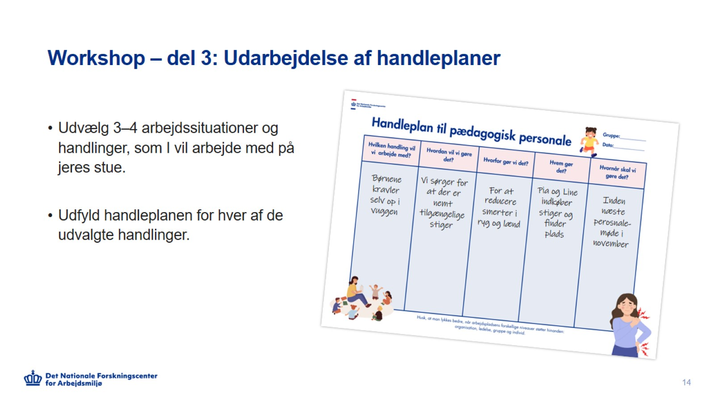
Workshop – del 3: Udarbejdelse af handleplaner

Slide 15
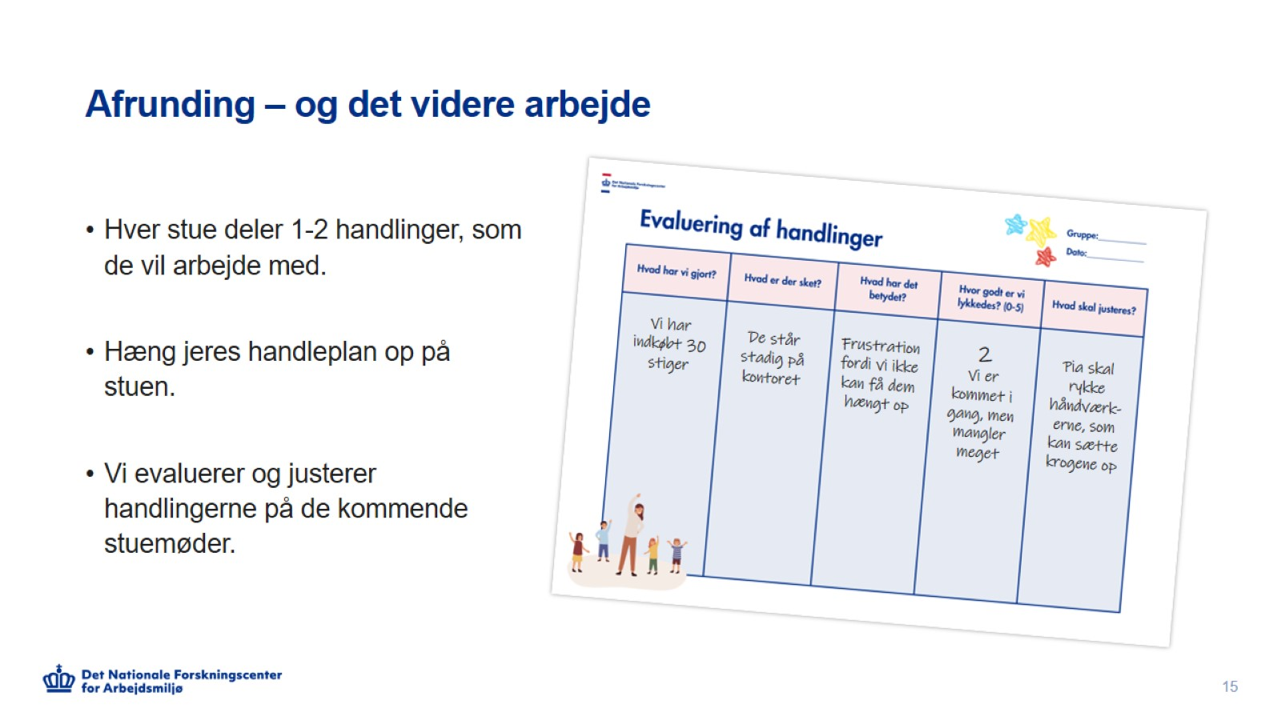
Afrunding – og det videre arbejde

Slide 16


